Slide 1
Доклад на тему:
«Использование телекоммуникационных систем для защиты и поиска автомобилей»
Студент первого курса факультета Телекоммуникаций
Соколов Валерий Витальевич

Slide 2
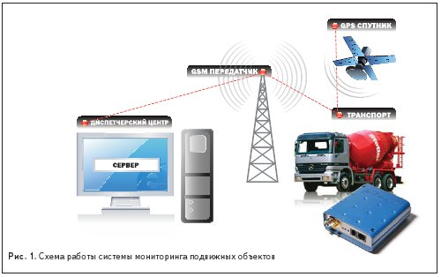
В последнее время широкое распространение во всем мире получили системы и комплексы технических средств определения местоположения подвижных объектов.

Slide 3
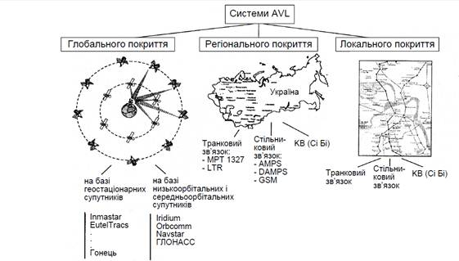
Классификация и характеристика систем автоматического определения местоположения

Slide 4
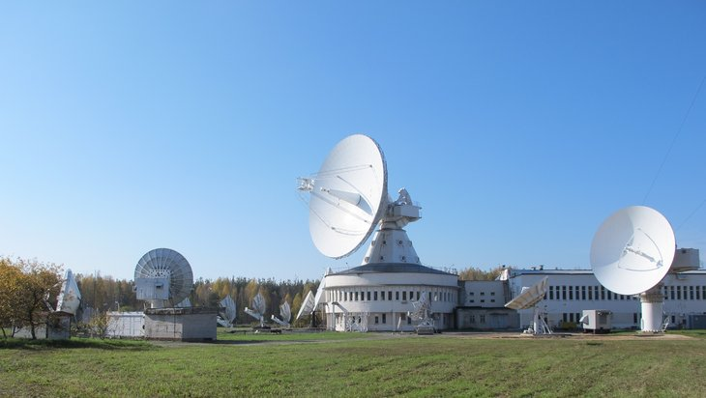
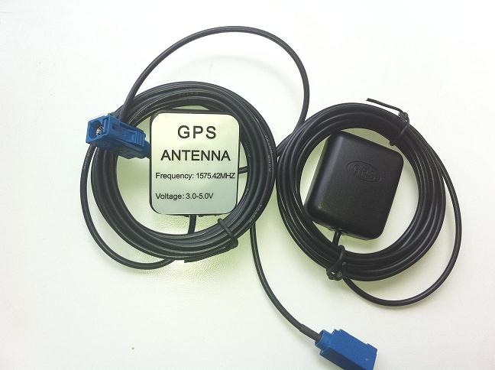
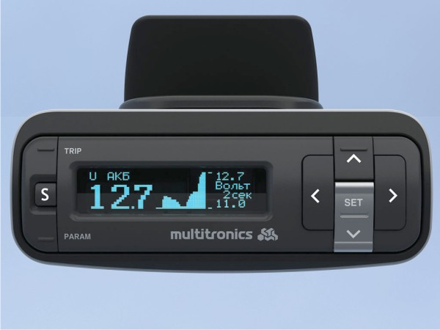
В комплект подвижного объекта обычно входит:
Спутниковая станция
GPS антенна
Бортовой компьютер

Slide 5
